Slide 1
SEÑALES ELÉCTRICAS
DOCENTES
Dr. Ing. Carlos M. Formigli (responsable)
Dr. Ing. Mariano Fagre (JTP)

Slide 2
SEÑALES ELÉCTRICAS
DOCENTES
Dr. Ing. Carlos M. Formigli (responsable)
Dr. Ing. Mariano Fagre (JTP)
Oficina: Laboratorio de Técnicas Digitales (LTD), Oficina 1-2-06.
email: cformigli@herrera.unt.edu.ar
mfagre@herrera.unt.edu.ar,
HORARIOS
Prácticos: lunes 8-10Hs.
Teoría: martes 8-10Hs., miércoles de 10:15-12:15 Hs.

Slide 3
Condiciones para el cursado
asignaturas Aprobadas ASIGNATURAS Regulares
Circuitos Eléctricos III Electrónica III
Cálculo IV Dispositivos Electrónicos
Electrónica I
Probabilidad y Estadística
P. S. Inglés
Sitio web de la asignatura:
https://catedras.facet.unt.edu.ar/senialeselectricas/
Aula virtual
https://facetvirtual.facet.unt.edu.ar/enrol/index.php?id=338

Slide 4
OBJETIVOS DE LA ASIGNATURA
Al concluir el Curso el alumno deberá haber adquirido:
* El concepto de Modelo Matemático de sistemas y señales, con sus clases, propiedades y limitaciones.
* Un completo entendimiento del concepto de frecuencia y su significado físico.
* Un completo entendimiento del proceso de muestreo de señales y su problemática.
* La capacidad de estudiar y analizar señales en tiempo continuo y en tiempo discreto, y los sistemas lineales utilizados para su procesamiento tanto en el dominio temporal como en el frecuencial.
* Un panorama global de técnicas de procesamiento de señales, y de las aplicaciones prácticas que el procesamiento de señales tiene en los diversos campos de la técnica.
* Un manejo suficiente del software apropiado para el análisis y la simulación digital de sistemas dinámicos y el procesamiento digital de señales.

Slide 5
Programa
Tema 1
Señales eléctricas en dominio de tiempo, Clasificación de señales eléctricas en dominio de tiempo: Transitorias, Permanentes, Determinísticas, Aleatorias.Valor instantáneo, y promedios temporales: valor eficaz, potencia, energía. Señales aleatorias, promedios estadísticos. Funciones de probabilidad acumulativa y densidad de probabilidad. Procesos ergódicos.
Tema 2
Señales eléctricas en dominio de frecuencia, Transformada de Fourier. Teorema de Parseval. Espectros de densidad de potencia/energía. Teoremas relacionados con la Transformada de Fourier. Delta de Dirac, propiedades, aplicaciones. Espectro de señales periódicas. La transformada discreta de Fourier. Señales aleatorias en dominio de frecuencia. Espectro de densidad de potencia. Función de autocorrelación. Señales de banda angosta, características y modelado.

Slide 6
Tema 3
Transmisión de señales a través sistemas lineales invariantes en el tiempo. Análisis en dominio de tiempo. Convolución. Convolución discreta. Análisis en frecuencia. Función de transferencia, amplitud y fase. Ancho de banda equivalente. Distorsión de amplitud y fase. Condiciones necesarias para transmisión sin distorsión. Retardos de fase y grupo. Efecto de alinealidades leves. Modelado de la distorsión no lineal. Análisis en tiempo y frecuencia. Punto de intercepción de segundo y tercer orden. Ruido térmico. Modelo de resistencia ruidosa. Caracterización del ruido térmico en sistemas lineales. Número de ruido y Temperatura equivalente de ruido. Cascada de cuadripolos. Relación señal/ruido. Rango dinámico.
Tema 4
Mensajes y señales digitales. Formatos de transmisión. Recuperación del mensaje. Codificación de niveles múltiples. Distorsión intersimbólica. Ancho de banda ocupado por la señal digital. Señales digitales y ruido, probabilidad de error. Transmisión de señales analógicas en forma digital. Muestreo. Sistemas PCM. Error de cuantificación.

Slide 7
Tema 5
Traslación de frecuencia y modulación. Sistemas de modulación lineal: AM, DSB y SSB. Análisis en tiempo y frecuencia, ventajas y desventajas relativas. Demodulación. Detector coherente. Errores e imperfecciones. Modulación lineal de señales digitales. ASK, PSK, N-PSK, N-QAM. Diagramas en bloques. Sistemas de modulación angular, FM y PM. Generación de señales moduladas en ángulo. Sistemas modulados en cuadratura. Modulación en ángulo de señales digitales, FSK, FFSK, GFSK, análisis espectral. Demodulación, detector en cuadratura y PLL. Multiplexado de señales.
Tema 6
Detección en presencia de ruido de señales moduladas linealmente o en ángulo. Cálculo de la relación señal/ruido de post-detección o la probabilidad de error en función de la relación señal/ruido de pre-detección.

Slide 8
Tema 7
Teoría de la información. Cantidad de información. Capacidad del canal ruidoso. Entropía.

Slide 9
Software:
Python
Bibliografía Principal:
1.- “Sistemas de Comunicaciones”, B. Carlson (McGraw-Hill) .
2.- “Sistemas Comunicaciones Analógicas y Digitales”, B.P. Lathi (Limusa).
3.- “Señales y Sistemas”, A.V. Oppenheim, & A.S. Willsky
4.- “Transmisión de Información, Modulación y Ruido”, M. Schwartz (McGraw-Hill).
5.- “Sistemas de Comunicación Digitales y Analógicos”, L.W. Couch (Prentice-Hall) .

Slide 10
Horarios, Señales Eléctricas 2023
Lunes: de 8:00 a 10:00, aula 1-3-15 (DEEC2)
Martes: de 8:00 a 10:00, aula 1-3-2 (DEEC4)
Miércoles: de 10:15 a 12:15, aula 1-3-15 (DEEC2)
REGLAMENTO
* No hay obligatoriedad de asistencia, salvo a las instancias de evaluación.
* Evaluaciones: dos (2) parciales y seis (6) quiz.
* Regularidad:
Aprobar los 3 parciales; al menos dos de los quiz del 1 al 3; y al menos dos de los quiz del 4 al 6.
(De no cumplir alguna de estas condiciones se podrá recuperar luego del receso invernal).
* Promoción:
Aprobar los tres parciales (con promedio ≥7) y todos los quiz.

Slide 11
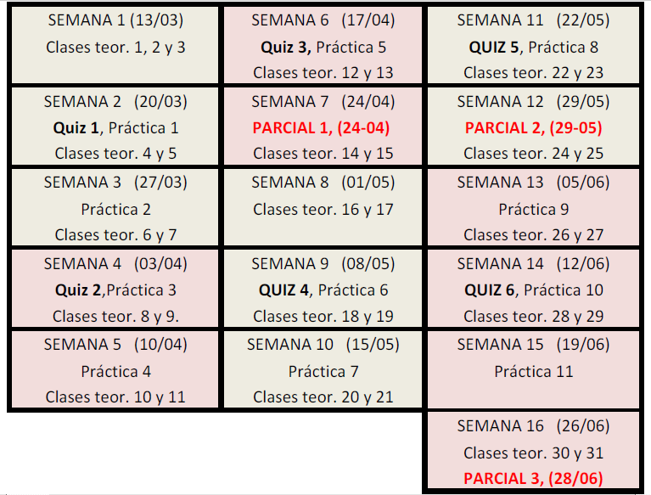
Fechas importantes:
Parcial 1: Lunes 24/04
Parcial 2: Lunes 29/05
Parcial 3: Miércoles 28/06
¿PREGUNTAS?

Slide 12
SEÑALES ELÉCTRICAS
TEMA 1: Análisis en el dominio del tiempo
Pueden ser una tensión (Voltios) o una corriente (Amperios).
Queremos medir:
dc, ac,
valor eficaz,
energía
potencia
Si es posible expresarla matemáticamente (conocemos la forma de onda), se pueden calcular mediante integración las características mencionadas.
Si NO es posible expresarla matemáticamente usamos herramientas de la estadística:
valor medio o promedio = componente de dc
varianza = potencia total
desviación estándar = componente de ac

Slide 13
SEÑALES ELÉCTRICAS
1. CLASIFICACIÓN DE LAS SEÑALES EN EL TIEMPO:
* De acuerdo a su duración temporal:
Transitorias (energía finita), Señales de Energía. Ej.: Un pulso de corta duración.
Permanentes (energía infinita, potencia finita), Señales de potencia, Ej. portadora de AM. ( La tensión de alimentación de 220V, NO es un ejemplo válido, por no ser una "señal")
* De acuerdo con la factibilidad modelado matemático:
Determinísticas, pueden expresarse matemáticamente, con funciones conocidas (seno, coseno, exponenciales, etc). Pueden ser transistorias, periódicas, cuasiperiódicas o caóticas.
Ej. x(t)=10.e-at.sen(wt)+4.cos(wt)
Dado cualquier t puedo conocer x(t)
Aleatorias, no pueden expresarse matemáticamente de forma cerrada. Se usa la estadística y las probabilidades. Ej. La voz, el ruido térmico, video, etc.
Todas las señales eléctricas, físicamente posibles son transitorias, lo de "permantente" es una aproximación. Se las considera en esta categoría si existen durante un tiempo suficientemente largo, pero finito.

Slide 15
Ejemplo de señales aleatorias: audio, video, etc
Veremos que las medidas de estas señales de mayor interés:
(dc ó ac) valor eficaz, energía y potencia son medidas estadísticas.
Se calculan encontrando algún valor medio, y la desviación estándar.

